Slide 1

Conecta2

Slide 2
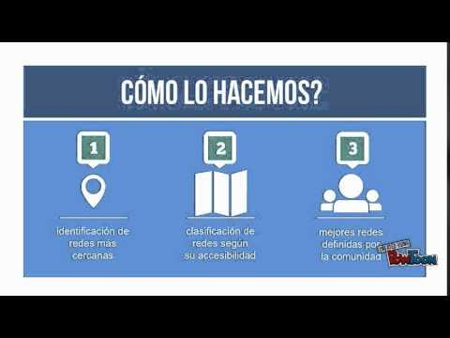

Slide 3

Internet
Networking
Noticias
Innovación
Educación
Redes sociales
Marketing

Slide 4
Necesidad
Solo 43.5% de la población usa internet
11.9% cuenta con un servicio de banda ancha fija y móvil
1/3 de la población del país vive en localidades sin acceso a alguna red de fibra óptica

Slide 5

Objetivo

Slide 6
Conectar a los ciudadanos con los espacios públicos que brindan conectividad de banda ancha de manera gratuita

Slide 7
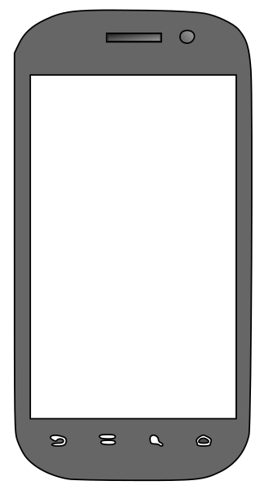

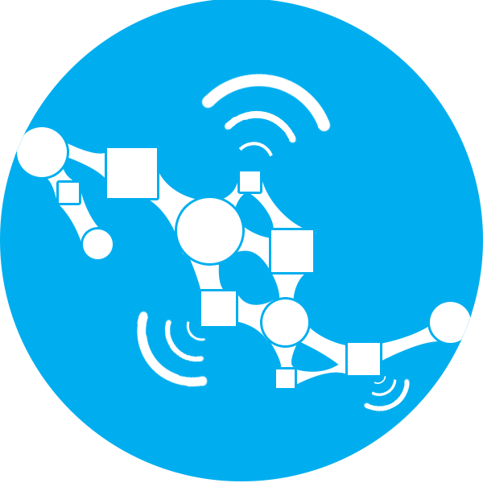
Descripción de la App

Slide 8
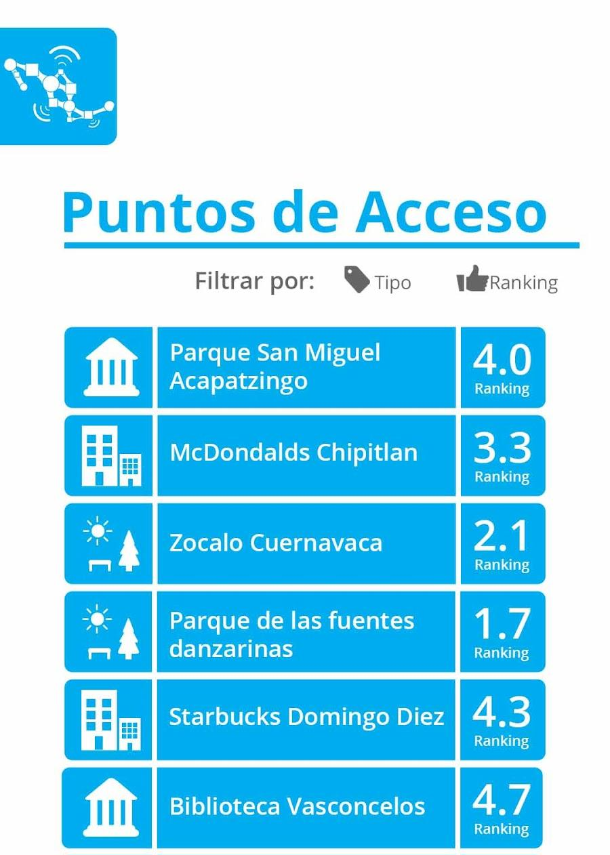




Recomendación de redes

Slide 9
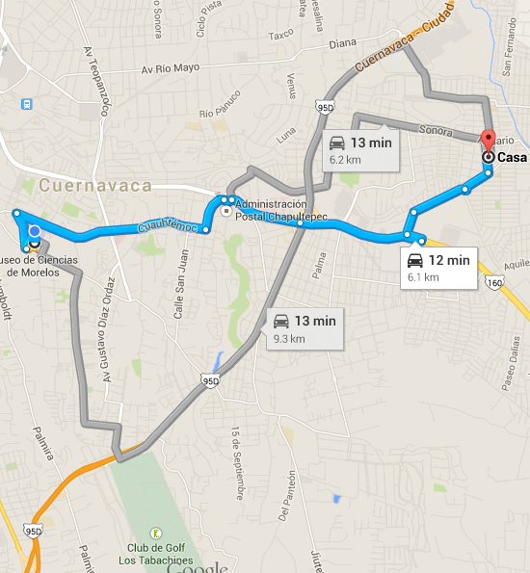
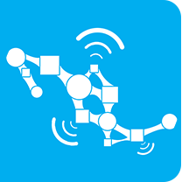

Guías interactivas

Slide 10



Guías interactivas
AP a 100 m de ti

Slide 11
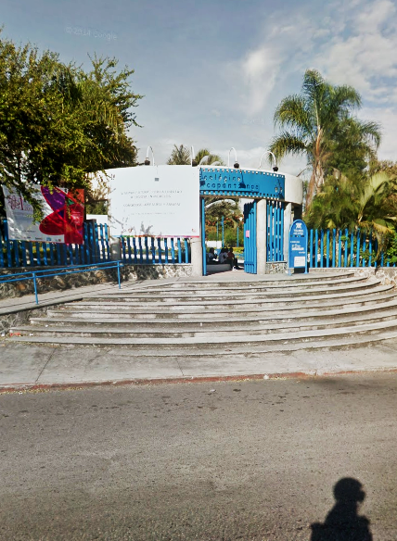


Guías interactivas
Has llegado

Slide 12

Evaluar red
Parque San Miguel Acapatzingo
Por y para usuarios
Reportar red

Slide 13

Monetización

Slide 14
Monetización
Inclusión de APs de cadenas de servicios
Direcciones basadas en negocios

